Slide 1

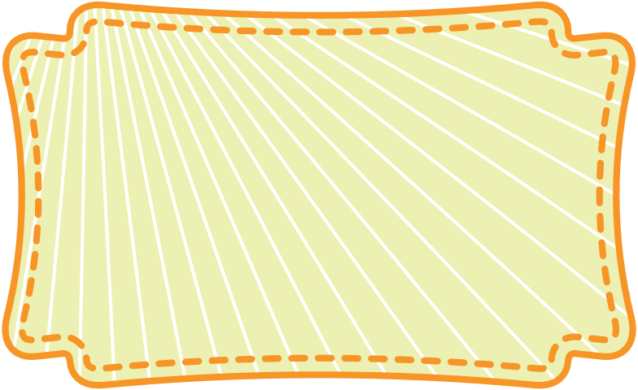

Notes:
Thiết kế: Hương Thảo – Zalo 0972.115126

Slide 2
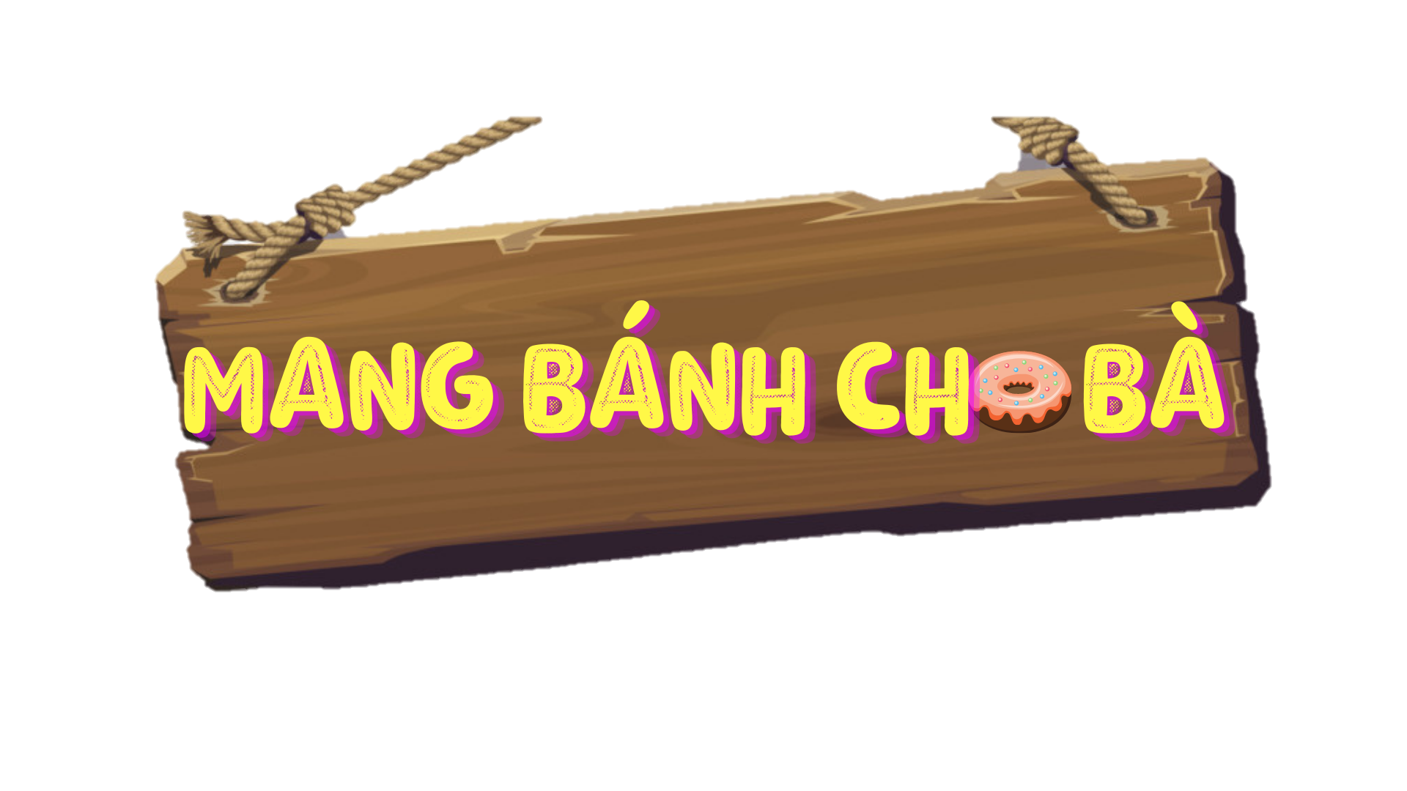
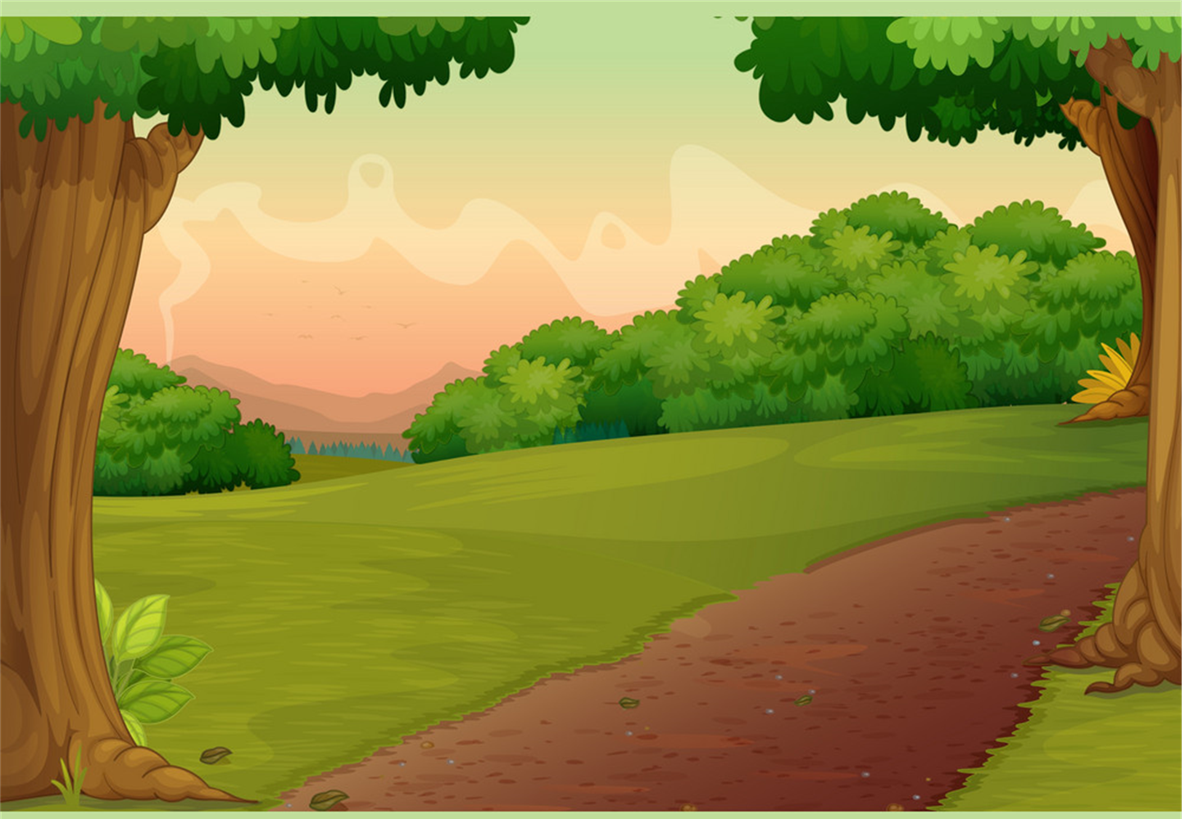
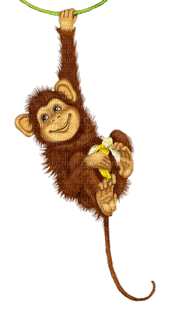
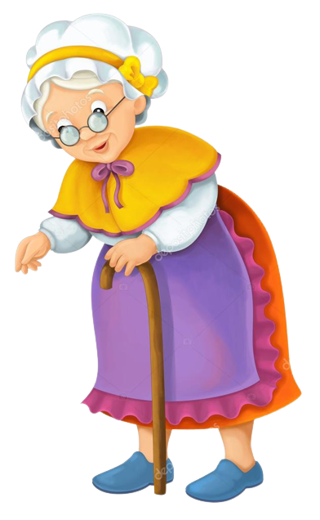
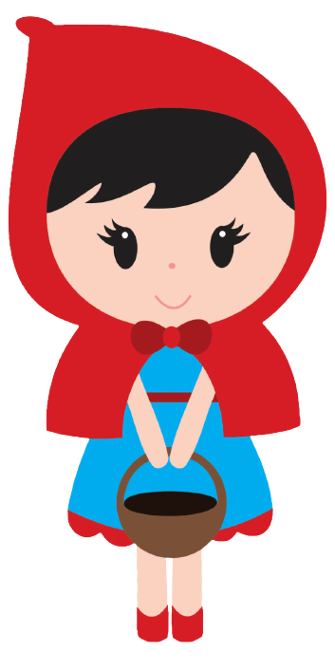
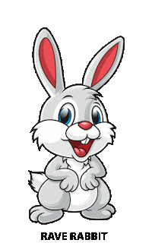
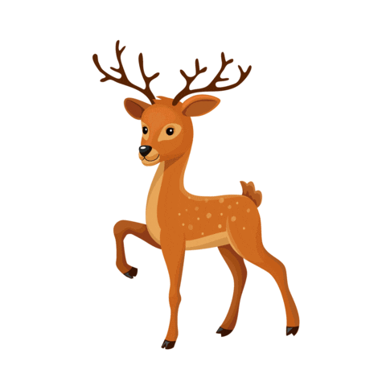



Slide 3

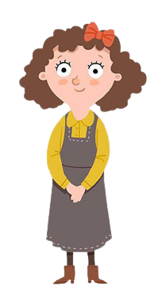

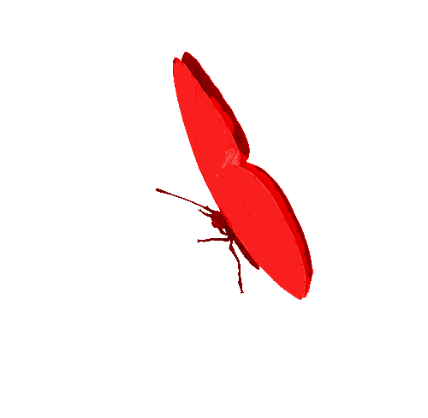

Trên đường đi, con sẽ gặp các thử thách. Hãy hoàn thành các thử thách đó để tìm được đường đến nhà bà nhé!
Con hãy đem bánh cho bà nhé!
Dạ mẹ!
Dạ, con hiểu
rồi ạ!

Slide 4
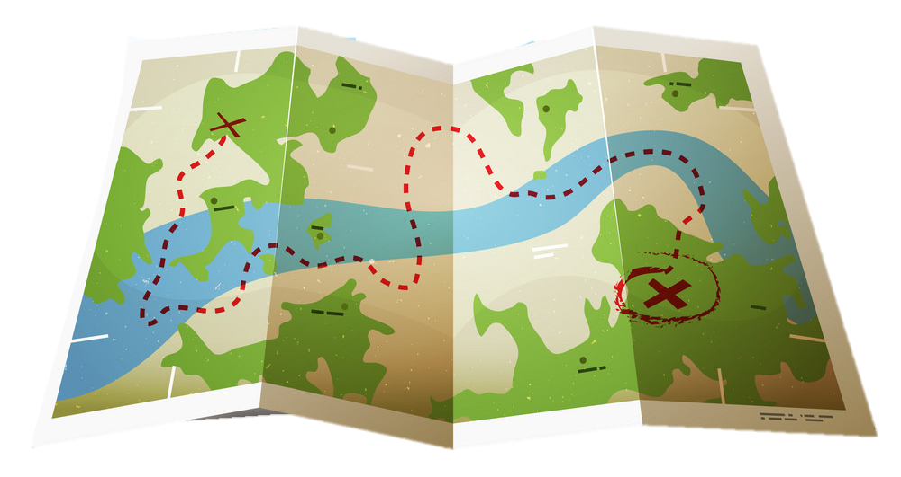
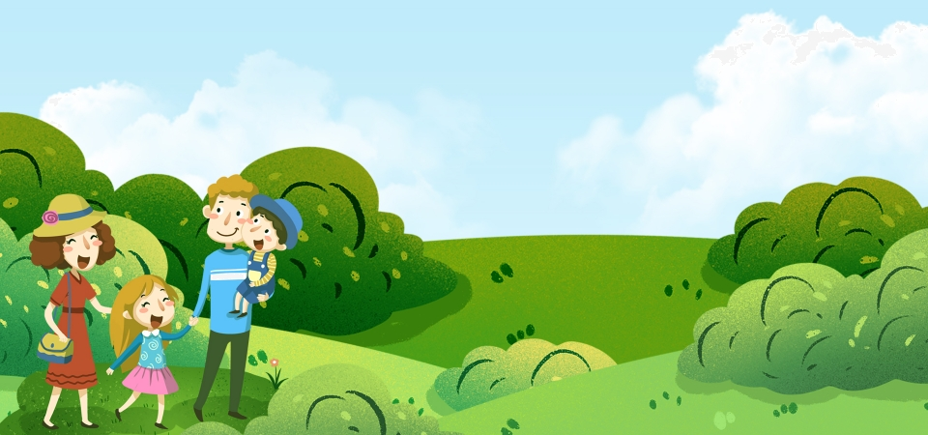
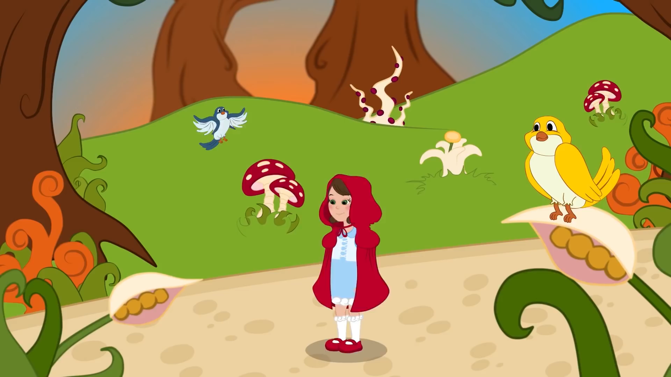
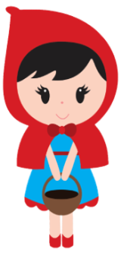

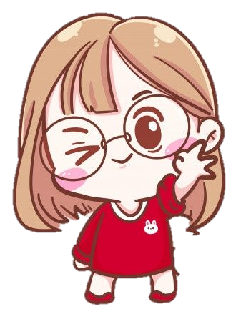
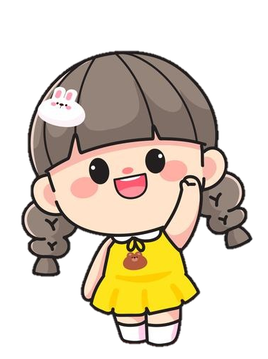
Notes:
Thiết kế: Hương Thảo – Zalo 0972.115126

Slide 5







Sau khi đọc xong câu chuyện Thi nhạc, em thích hay không thích câu chuyện này? Vì sao?
CHIA SẺ TRƯỚC LỚP
THẢO LUẬN NHÓM

Slide 7
Đọc đoạn văn dưới đây và trả lời câu hỏi.
Câu chuyện Thi nhạc của nhà văn Nguyễn Phan Hách cuốn tôi vào một thế giới đầy thú vị. Những con vật quen thuộc như ve sầu, gà trống, dế mèn, chim họa mi,… hóa thành những nghệ sĩ tài năng. Tiếng kêu, tiếng gáy, tiếng hót của chúng gợi lên trong tâm trí người nghe những cảnh vật có âm thanh, ánh sáng, sắc màu, hương vị,… Nhân vật thầy giáo vàng anh cũng để lại ấn tượng khó quên. Việc làm và lời nói của thầy thể hiện tình yêu thương, sự trân trọng đối với học trò. Câu chuyện đã kết thúc, nhưng các nhân vật đáng yêu ấy vẫn mãi hiện trong tâm trí tôi.
(Tùng Anh)

Slide 8

a. Người viết muốn nói gì qua đoạn văn trên? Tìm câu trả lời đúng.
A. Nêu lí do người viết yêu thích câu chuyện Thi nhạc.
B. Thuật lại diễn biến buổi thi nhạc trong câu chuyện.
C. Tả hình dáng, điệu bộ của các nhân vật trong câu chuyện.
Notes:
Thiết kế: Hương Thảo – Zalo 0972.115126

Slide 9
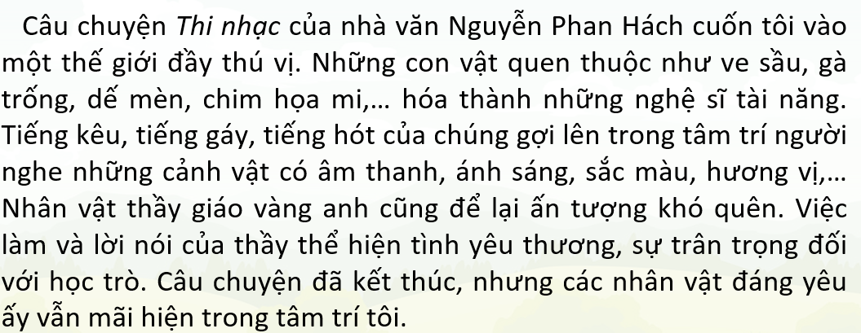
b. Câu mở đầu đoạn văn cho biết điều gì?
Người viết đã nêu ý kiến nhận xét của mình về câu chuyện Thi nhạc.

Slide 10
c. Người viết yêu thích những gì ở câu chuyện? Từ ngữ, câu văn nào cho biết điều đó?
Thế giới thú vị
Vì sao nhân vật thầy vàng anh để lại ấn tượng khó quên?
Những con vật quen thuộc hiện ra như thế nào?
Tiếng kêu, tiếng gáy, tiếng hót của chúng được miêu tả ra sao?

Slide 11

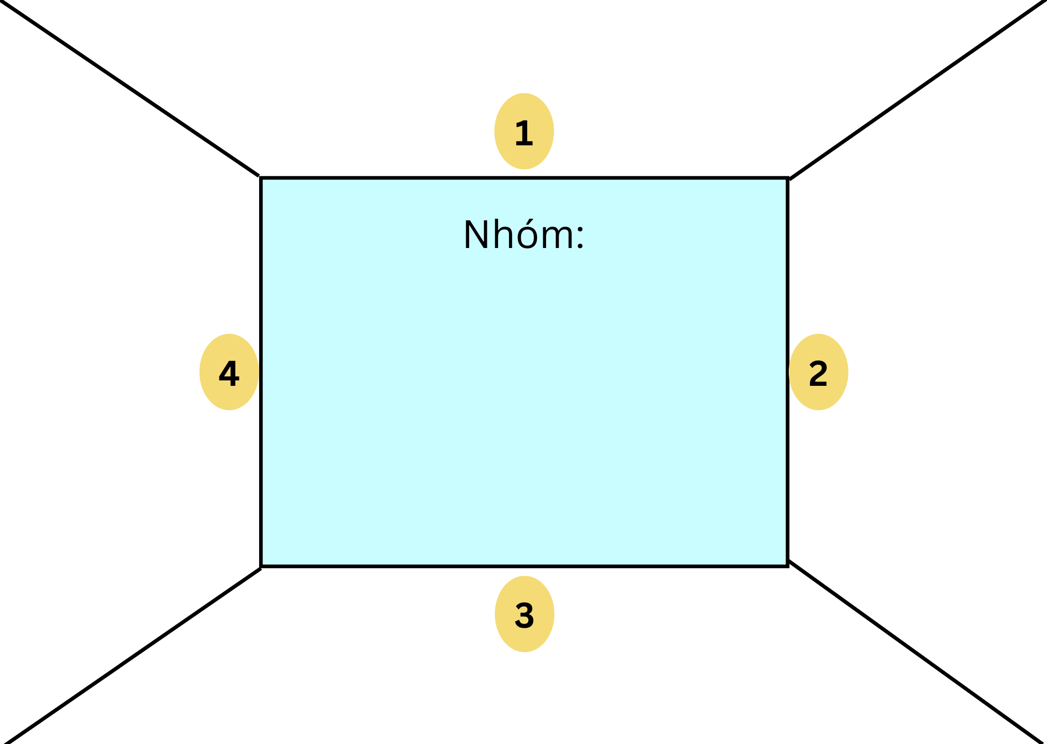
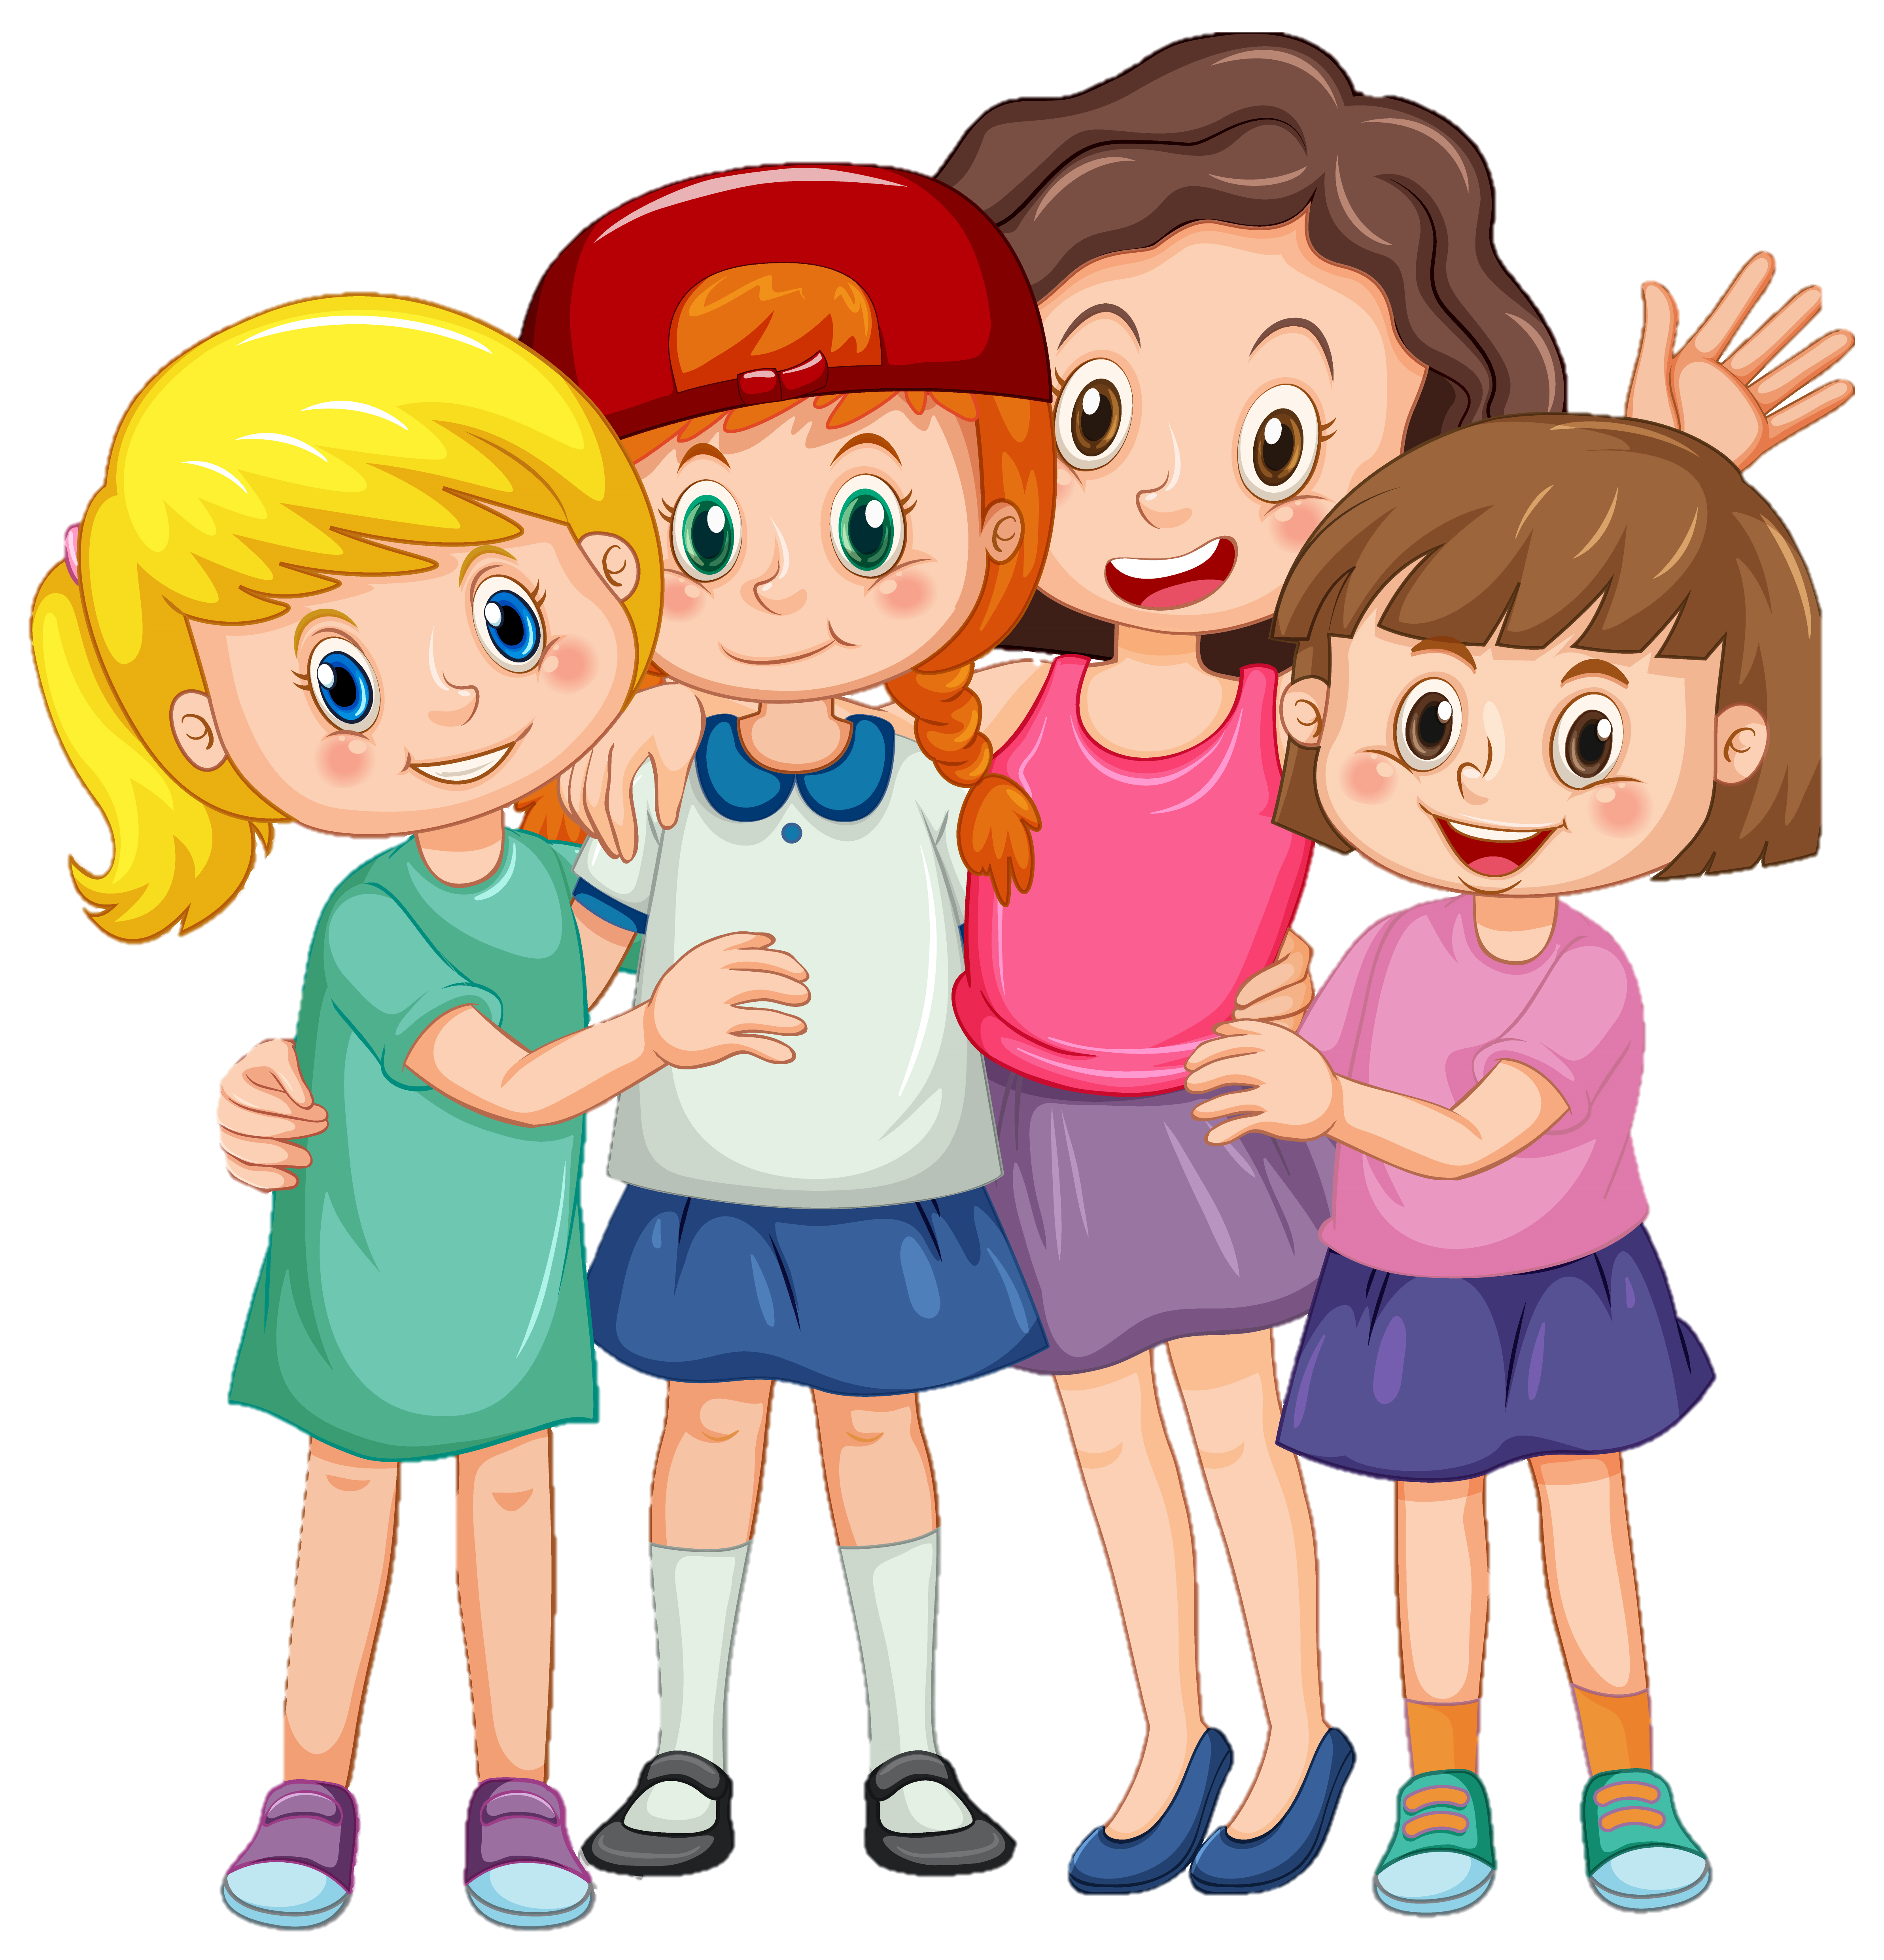
Thảo luận và ghi kết quả vào bảng nhóm

Slide 12
Người viết khẳng định câu chuyện hay, có sức cuốn hút vì 2 lý do sau:
(1) Học trò là những con vật quen thuộc như ve sầu, gà trống, để mèn, chim hoạ mi. Nhưng chúng đã hoá thành các nghệ sĩ có tài năng âm nhạc, biểu diễn những tiết mục rất hay, rất đặc sắc. Tiếng kêu, tiếng gáy, tiếng hót của chúng gọi lên trong tâm trí người nghe những cảnh vật có âm thanh, ánh sáng, sắc màu, hương vị,...
(2) Thầy giáo vàng anh cũng để lại ấn tượng khó quên. Thầy xúc động khi thấy các học trò của mình đã thành công trong học tập, đã biểu diễn những tiết mục xuất sắc. Việc làm và lời nói của thầy thể hiện tình yêu thương, sự trân trọng đối với học trò.

Slide 13
b. Câu kết thúc đoạn nói gì?
Người viết muốn nói câu chuyện luôn ở trong tâm trí mình.

Slide 15
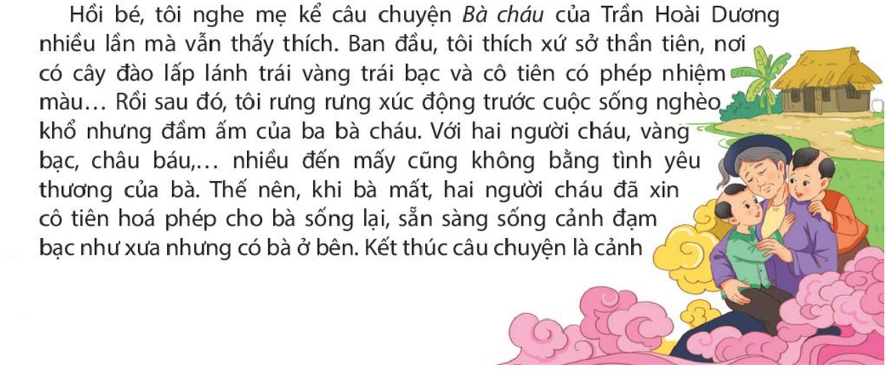
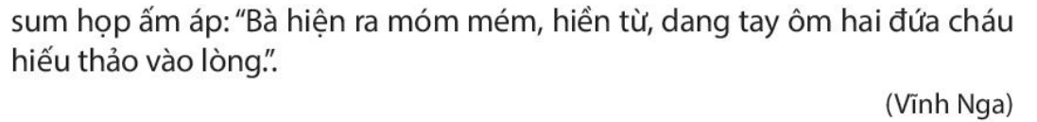
2. Đọc đoạn văn dưới đây và trả lời câu hỏi:

Slide 16
a. Câu mở đầu có điểm nào giống với câu mở đầu của đoạn văn ở bài tập 1?
Điểm giống nhau của 2 câu mở đầu của 2 đoạn văn là đều nêu cảm nghĩ của người viết về câu chuyện.

Slide 17
b. Những lí do người viết yêu thích câu chuyện là gì?
Những lí do người viết yêu thích câu chuyện Bà cháu.
Ban đầu: Thích xứ sở thần tiên mà câu chuyện gợi ra.
Sau đó: Xúc động về tình cảm bà cháu được thể hiện qua các sự việc trong câu chuyện.
Cuối cùng: Thích cách kết thúc có hậu của câu chuyện.

Slide 18

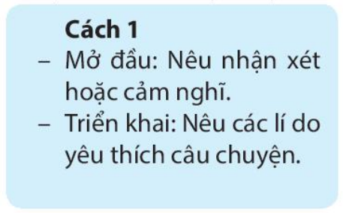
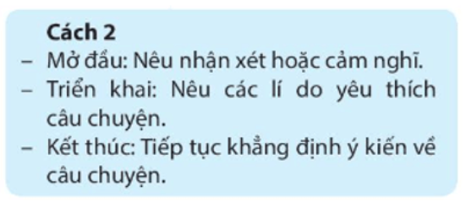
c. Đoạn văn trình bày các ý theo cách nào dưới đây?

Slide 20
3. Trao đổi về những điểm cần lưu ý khi viết đoạn văn nêu ý kiến về câu chuyện đã đọc hoặc đã nghe.
- Cách sắp xếp ý trong đoạn (mở đầu, triển khai,…)
- Cách nêu lí do yêu thích câu chuyện
- Cách thức trình bày đoạn văn

Slide 21



Đọc gợi ý về nội dung trao đổi, dựa vào kết quả tìm hiểu 2 đoạn văn
THẢO LUẬN NHÓM BỐN
Thống nhất ý kiến trong nhóm.
Chia sẻ kết quả trước lớp.

Slide 22
Đoạn văn thường mở đầu bằng lời khẳng định sự yêu thích của người viết đối với câu chuyện (nêu rõ tên câu chuyện và nếu có thể thì nêu cả tên tác giả).
Các câu tiếp theo đưa ra một hoặc nhiều lí do yêu thích câu chuyện (yêu thích chi tiết, nhân vật, cách kết thúc,...), có thể kết hợp với những minh chứng cụ thể.
Đoạn văn có thể có câu kết khẳng định một lần nữa sự yêu thích của người viết đối với câu chuyện.
Đoạn văn nên có những từ ngữ, câu văn bộc lộ rõ cảm xúc, sự yêu thích của mình đối với câu chuyện.

Slide 23

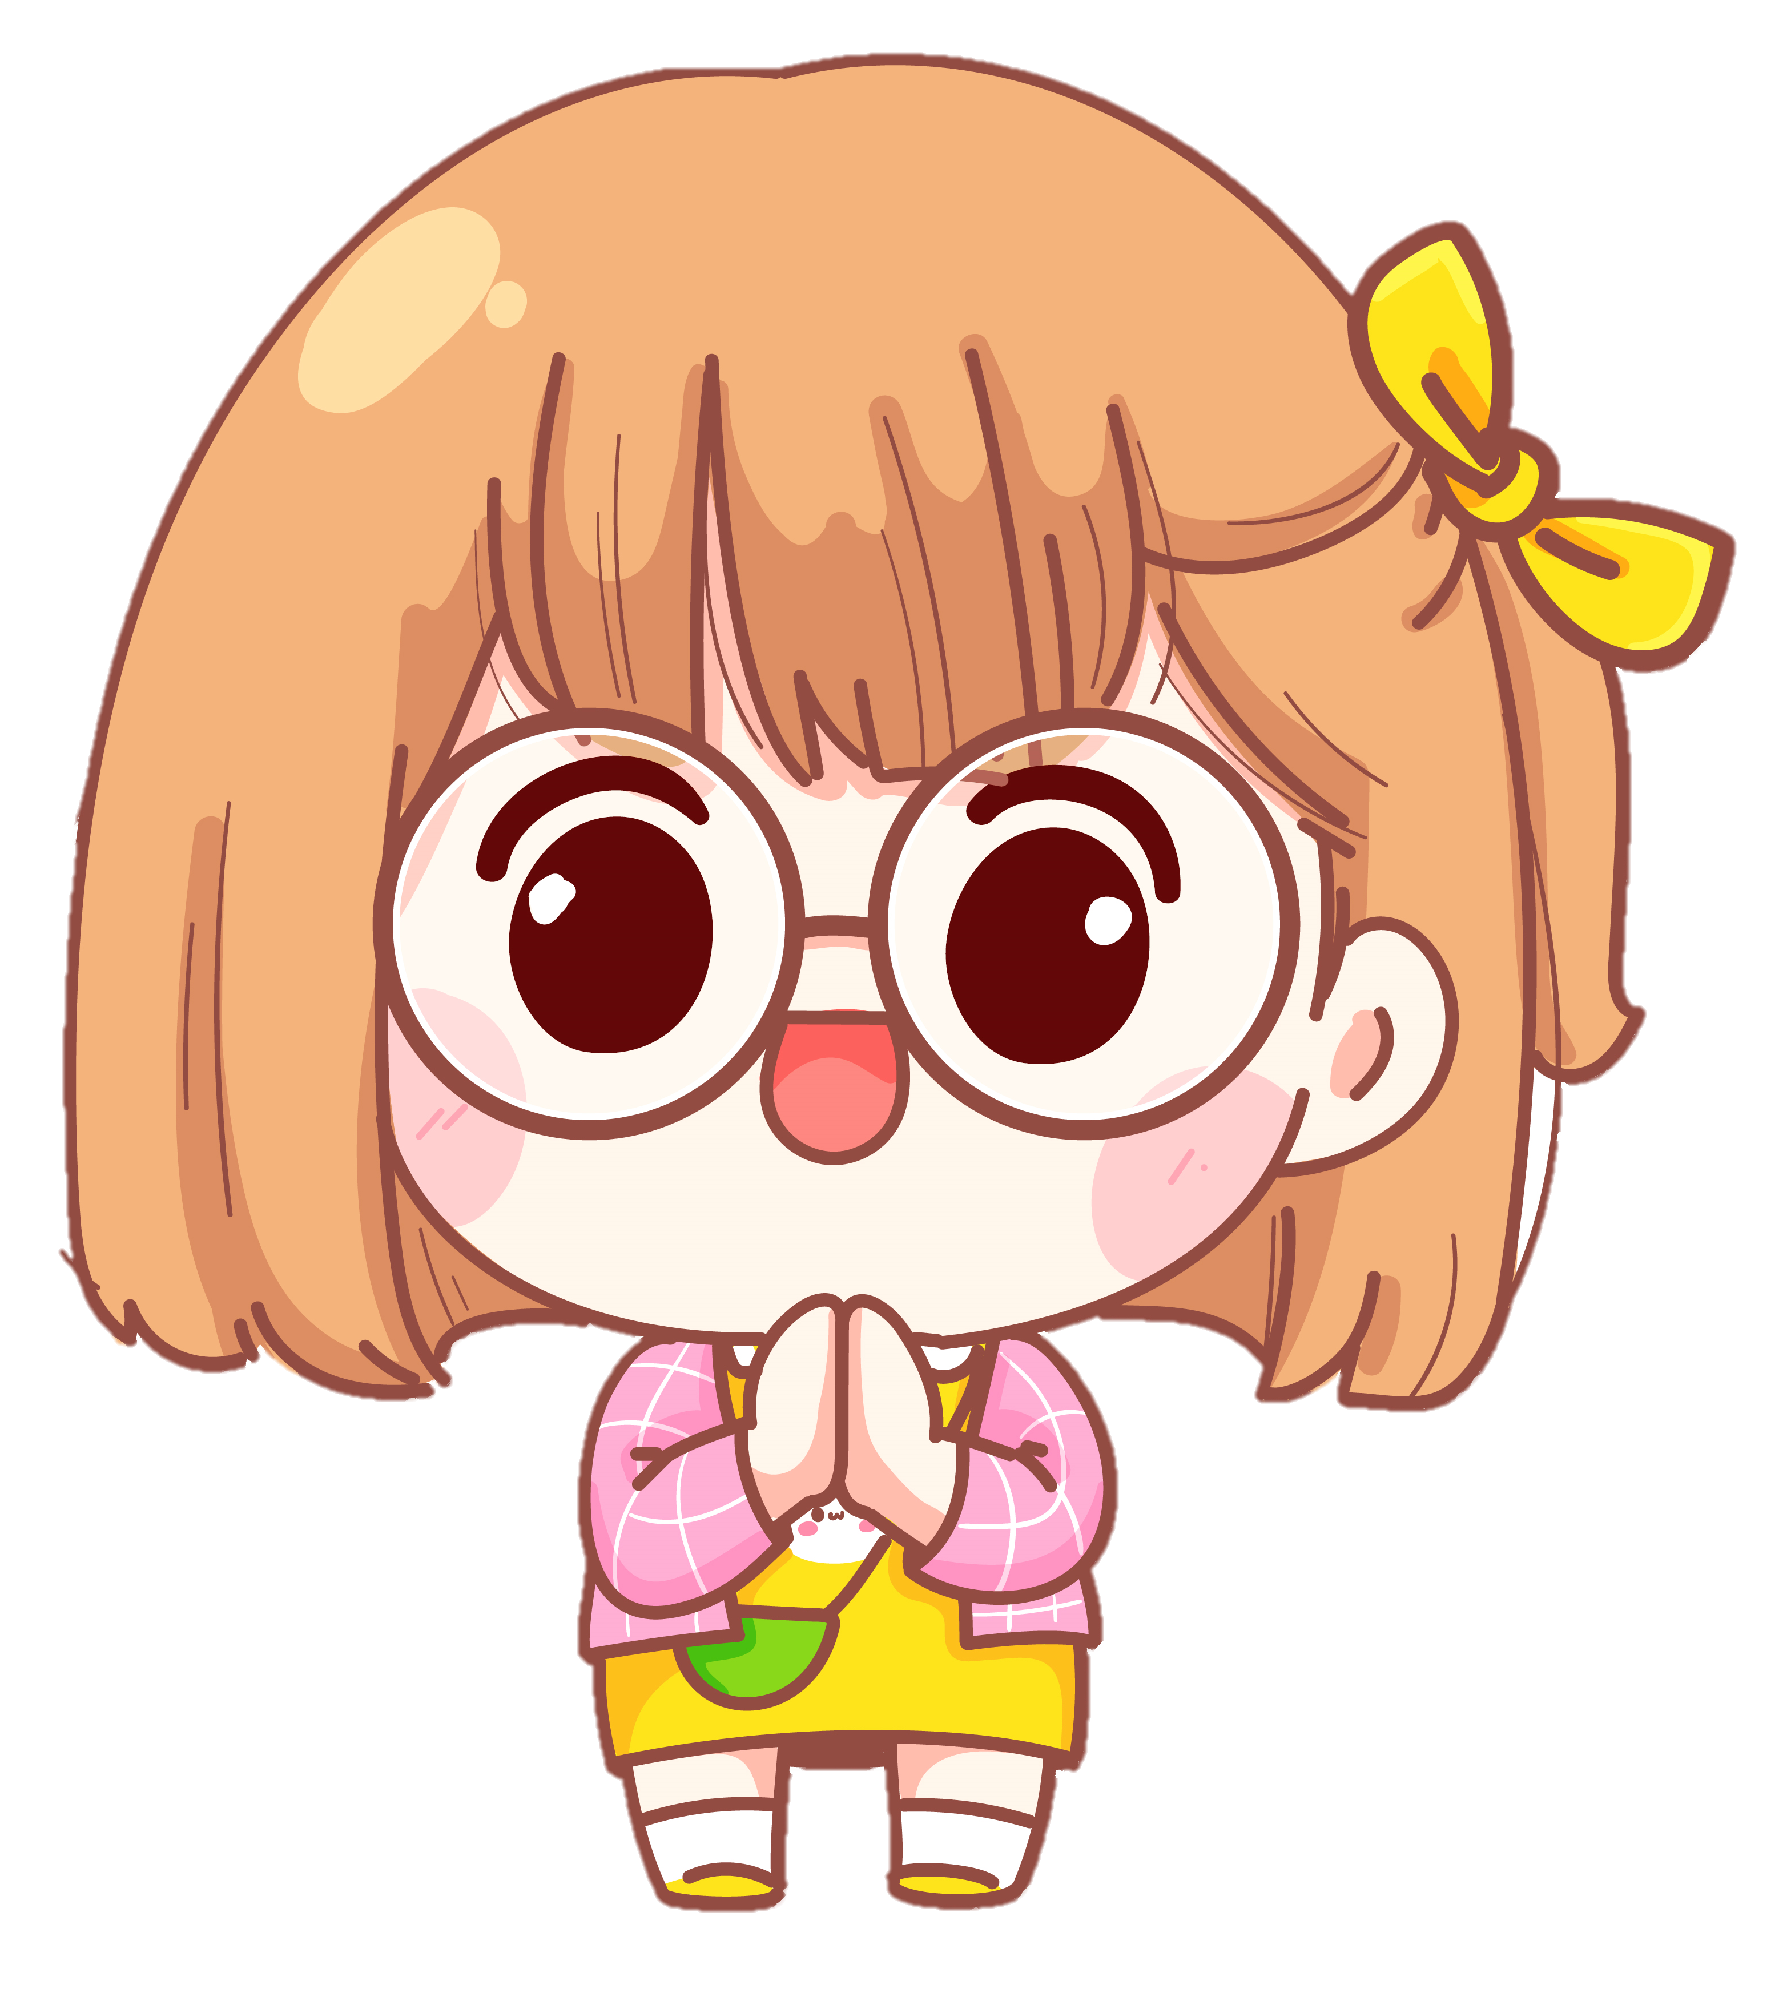
Khi viết đoạn văn nêu ý kiến về một câu chuyện, cần nói rõ mình thích hoặc không thích câu chuyện đó và giải thích lí do.

Slide 24
Cảm ơn các bạn đã giúp mình hoàn thành các thử thách để mang bánh được tới cho bà.

Slide 25
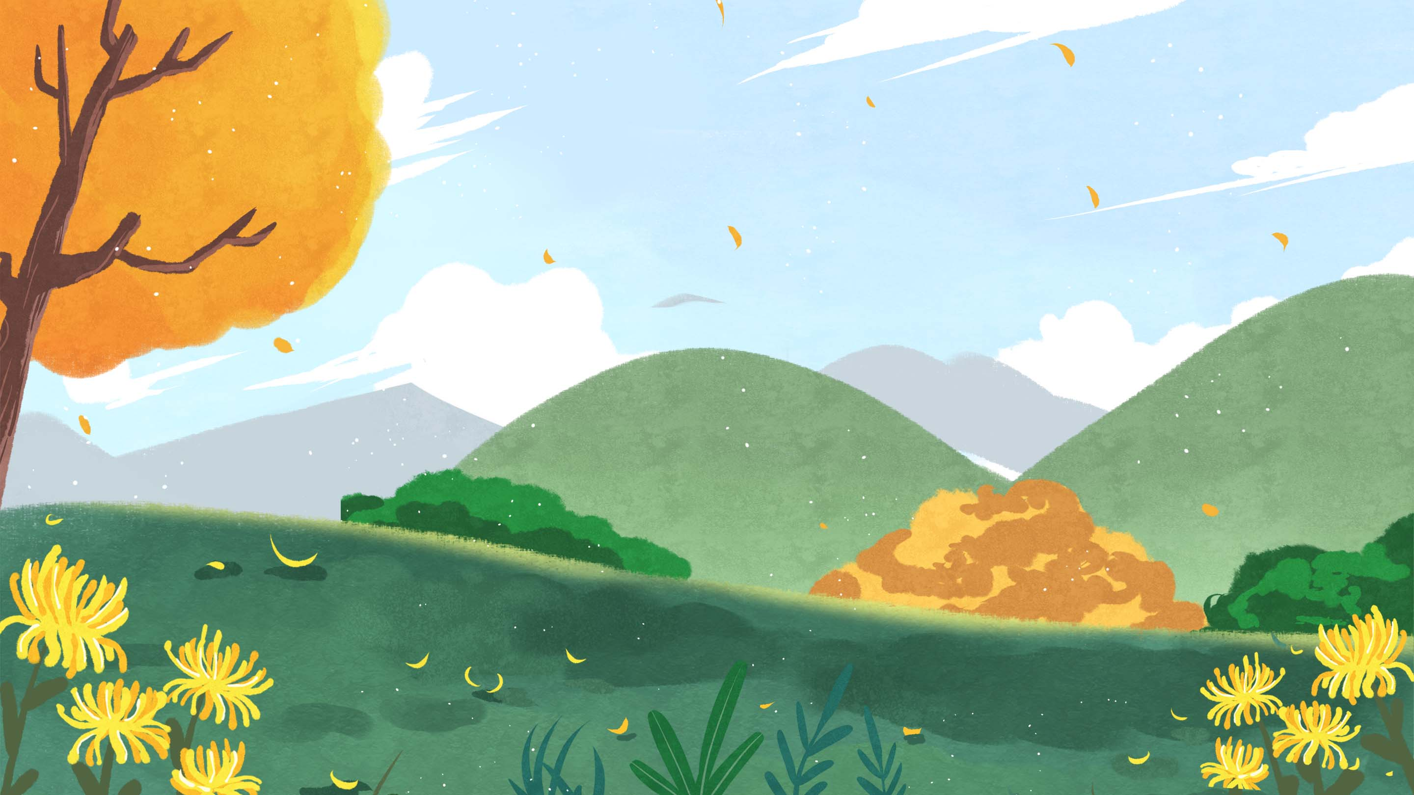


GV ĐIỀN VÀO ĐÂY
GV ĐIỀN VÀO ĐÂY
GV ĐIỀN VÀO ĐÂY
GV ĐIỀN VÀO ĐÂY

Slide 26


